Slide 1

ADMINISTRAÇÃO DE SISTEMAS ABERTOS
Natanael Gomes de Melo Júnior – 20231014050011
Pedro Luccas Holanda Ribeiro – 20242014050005

Slide 2
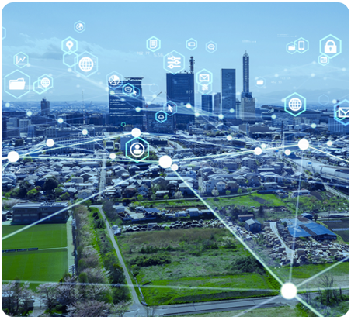
TEMA
Implementação de Provedor de Serviços de Internet Usando Micro Serviços

Slide 3
INTRODUÇÃO
No cenário atual de microsserviços, a infraestrutura deixou de ser um processo manual para se tornar puramente declarativa. Através da IaC (Infraestrutura como Código), conseguimos programar, versionar e implantar ambientes com a mesma agilidade do desenvolvimento de software, consolidando a sinergia essencial entre as frentes de DevOps.

Slide 4
OBJETIVO
Desenvolver uma infraestrutura de microsserviços utilizando Docker para provedores de internet, composta por:
Serviço de DNS (usando Bind9).
Serviço de correio eletrônico (com Postfix e Dovecot).
Proxy reverso HTTP (com Nginx, HA Proxy, Apache ou Traefik), configurado com SSL/TLS (via Let’s Encrypt).
Garantir isolamento e segurança entre clientes por meio de:
Redes isoladas no Docker (Docker Network).
Políticas de acesso restritivas (firewall e ACLs).
Criptografia de dados em trânsito (HTTPS, STARTTLS).

Slide 5
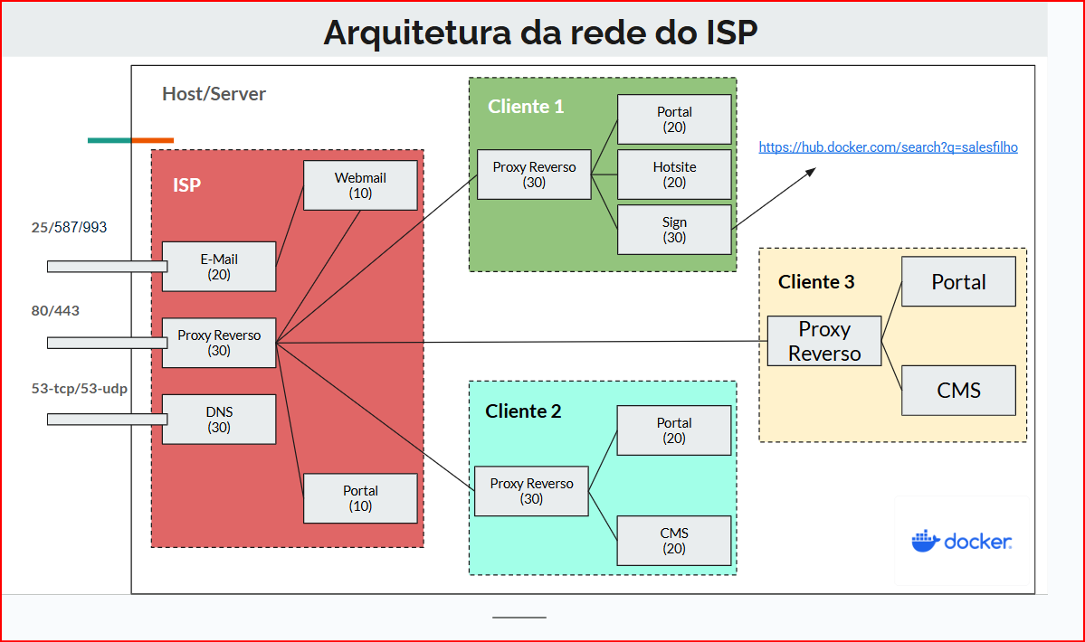
Arquitetura da rede do ISP

Slide 6
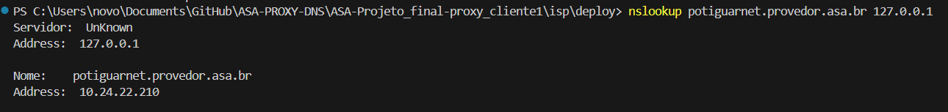
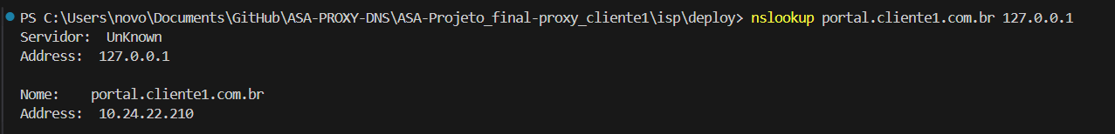
SERVIÇOS
SERVIDOR DNS
Responsável por permitir encontrar os Endereços na Rede.

Slide 7
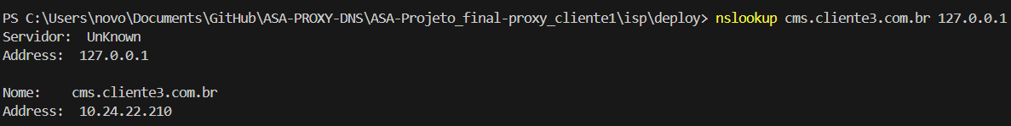
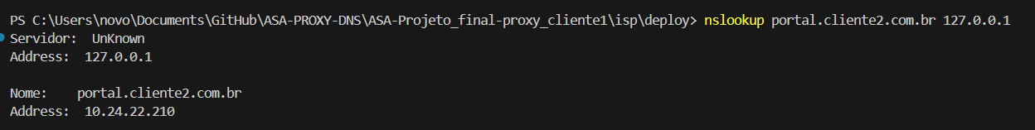
SERVIÇOS
SERVIDOR DNS

Slide 8
SERVIÇOS
PROXY REVERSO
Resposável pela interface (Ponte/Tunel) do Provedor com os Clientes.
Requisição chega no Proxy Reverso, de acordo com o endereço ele localiza o cliente e entrega.
O Proxy Reverso dos clientes age de maneira semelhante, porém apenas dentro do seu escopo de clientes.

Slide 9
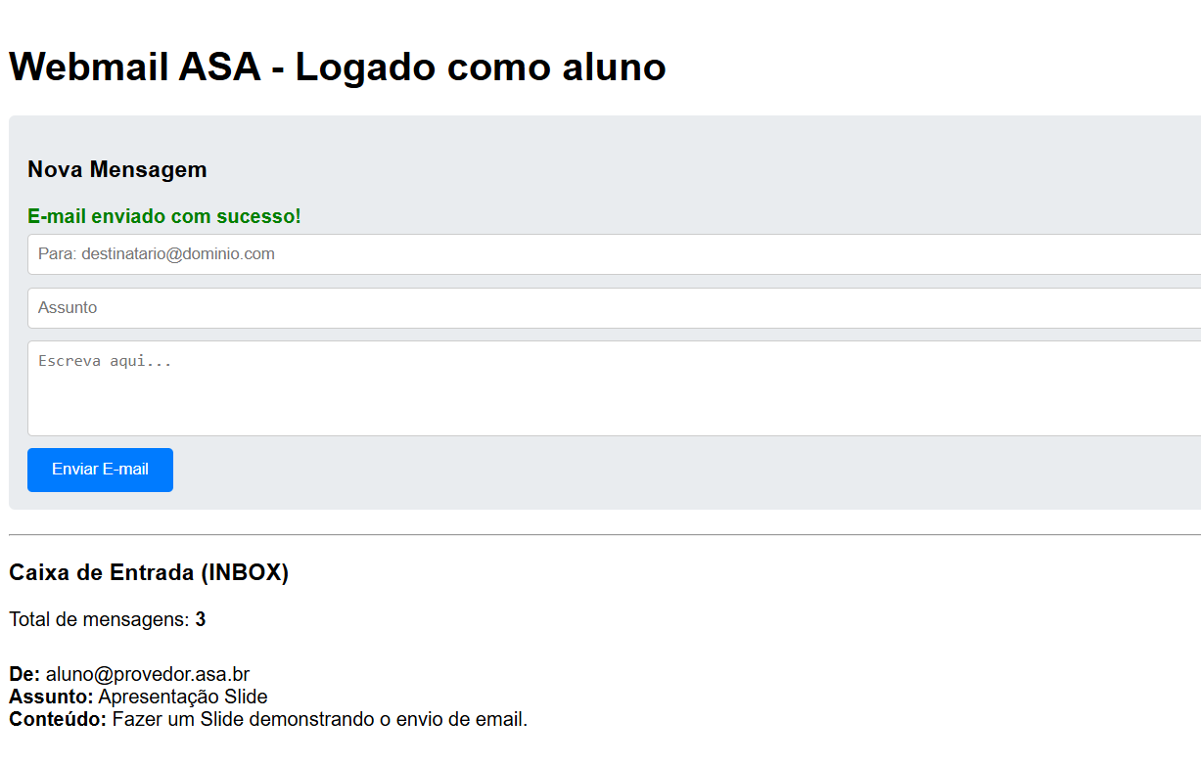
SERVIÇOS
SERVIDOR WEB MAIL/EMAIL
Permite a comunicação através de envio e recebimento de e-mails entre os usuários.

Slide 10
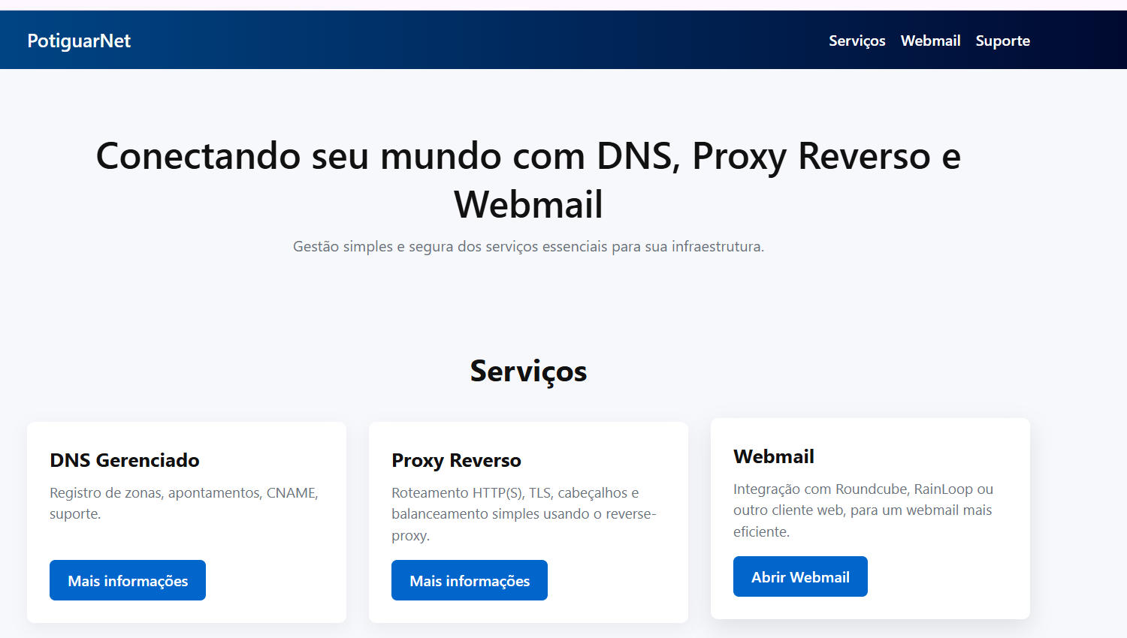
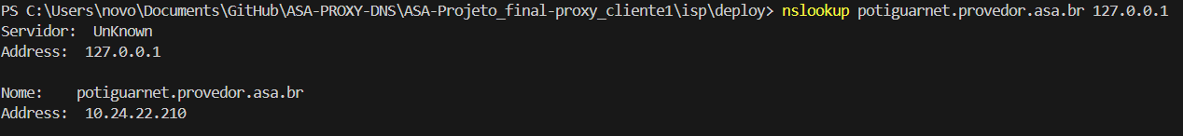
SERVIÇOS
PORTAL DO ISP
http://potiguarnet.provedor.asa.br/

Slide 11
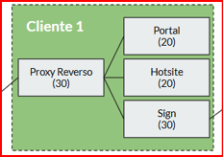
SERVIÇOS
CLIENTE 1

Slide 12
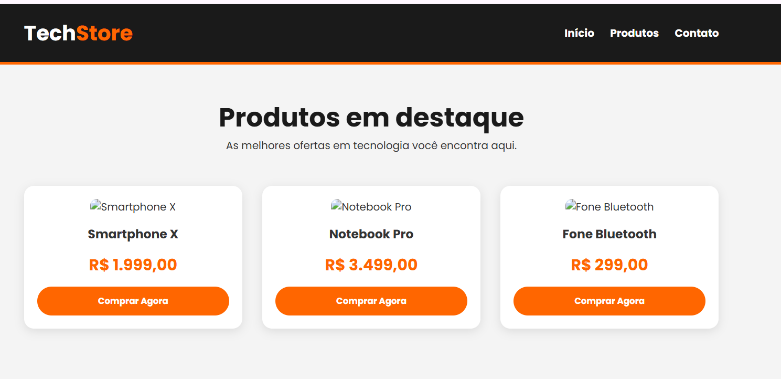
SERVIÇOS
CLIENTE 1 – Portal
http://portal.cliente1.com.br/

Slide 13

SERVIÇOS
CLIENTE 1 – Hotsite
http://hotsite.cliente1.com.br

Slide 14

SERVIÇOS
CLIENTE 1 – Portal
http://sign.cliente1.com.br/
Serviço não foi criado, apenas demonstra o funcionamento do proxy no cliente.

Slide 15
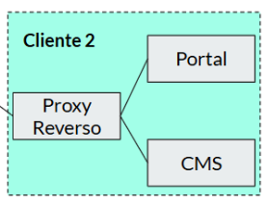
SERVIÇOS
CLIENTE 2

Slide 16
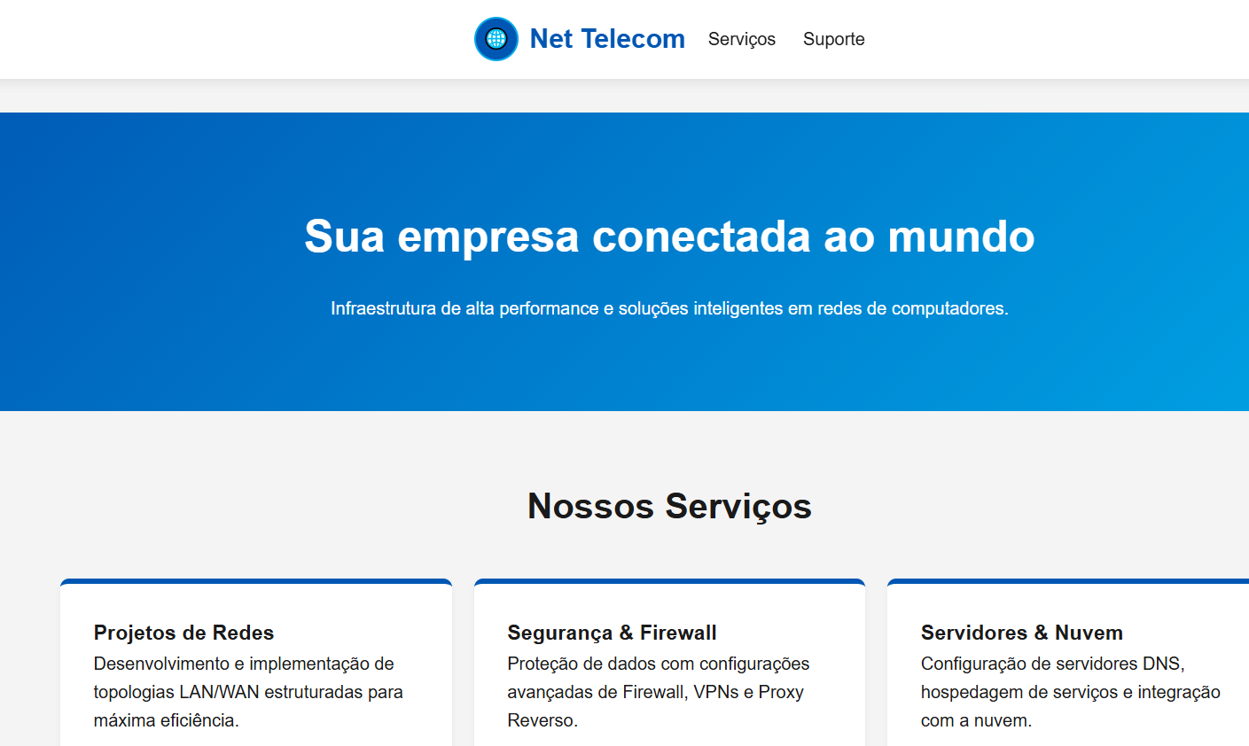
SERVIÇOS
CLIENTE 2 - Portal
http://portal.cliente2.com.br/

Slide 17
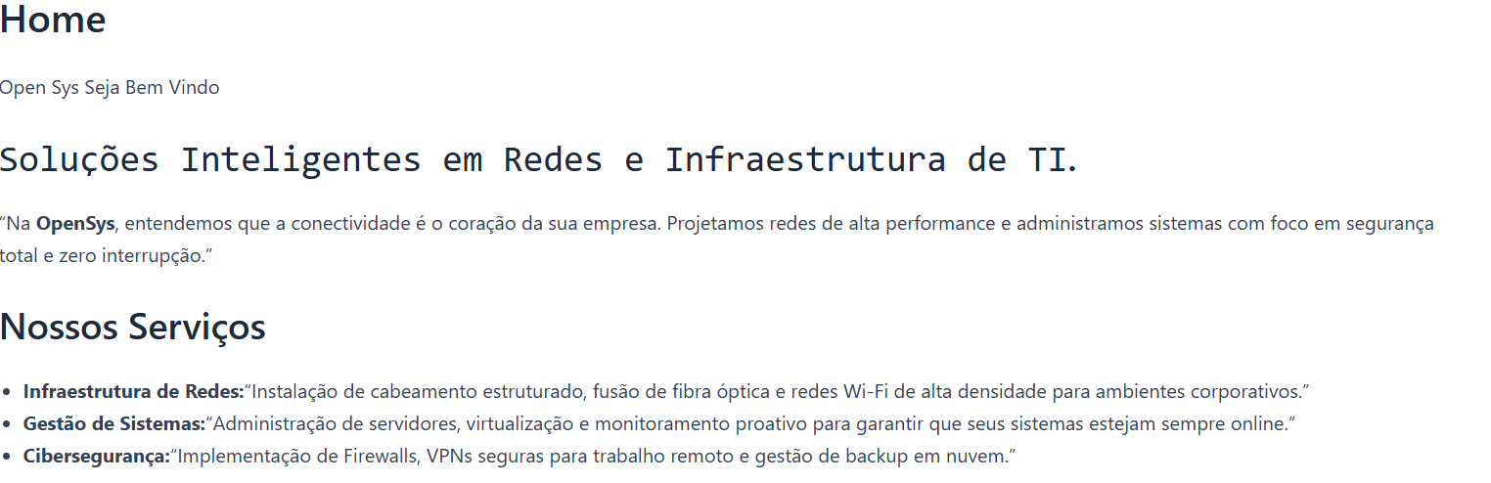
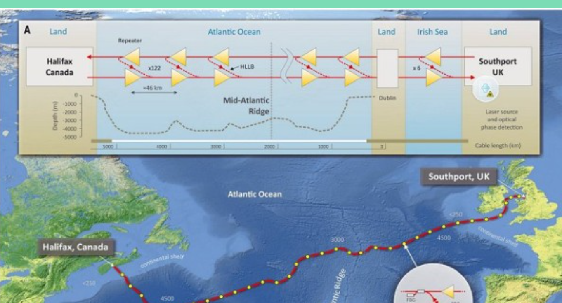
SERVIÇOS
CLIENTE 2 - CMS
http://cms.cliente2.com.br/

Slide 18
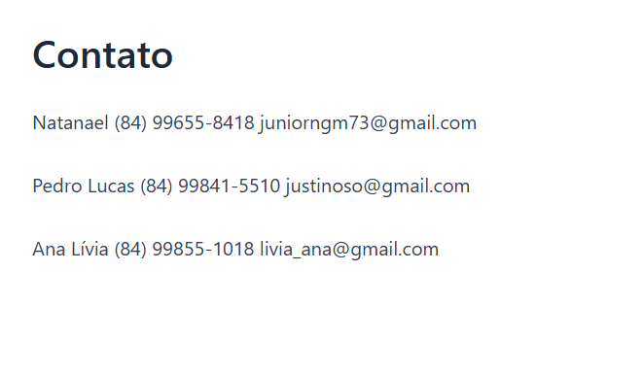
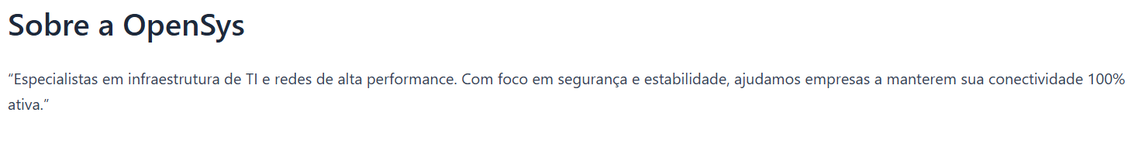
SERVIÇOS
CLIENTE 2 - CMS
http://cms.cliente2.com.br/

Slide 19
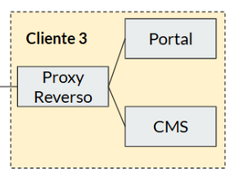
SERVIÇOS
CLIENTE 3

Slide 20
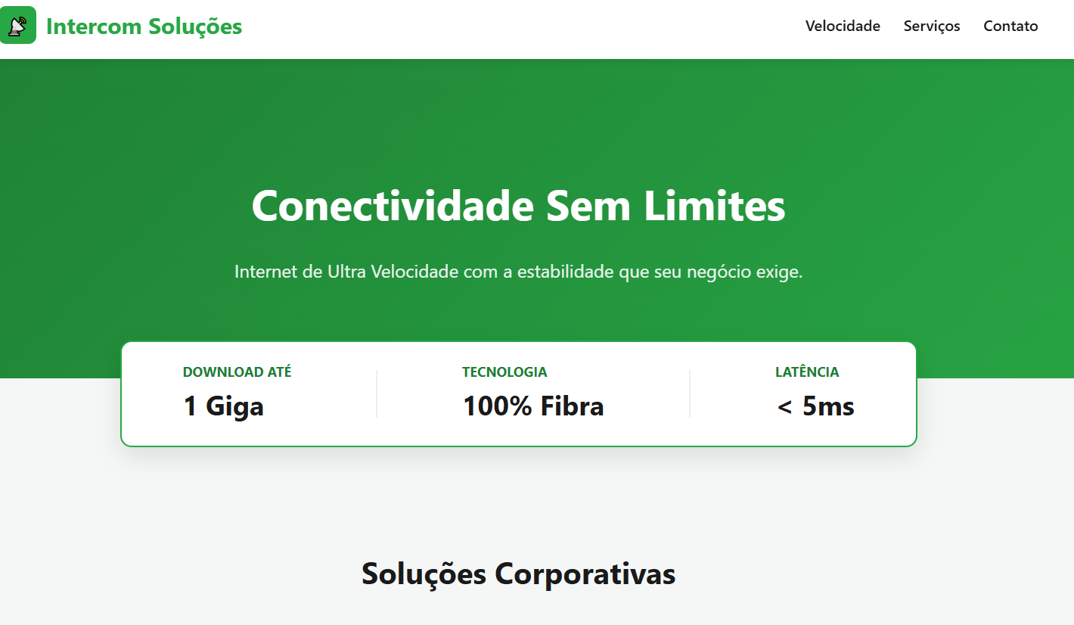
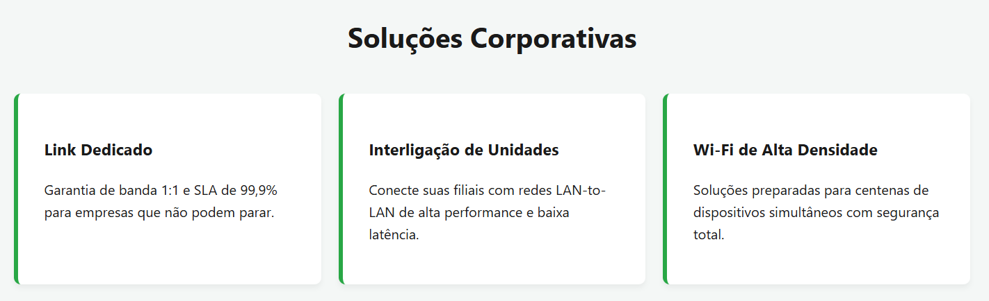
SERVIÇOS
CLIENTE 3 - Portal
http://portal.cliente3.com.br/

Slide 21
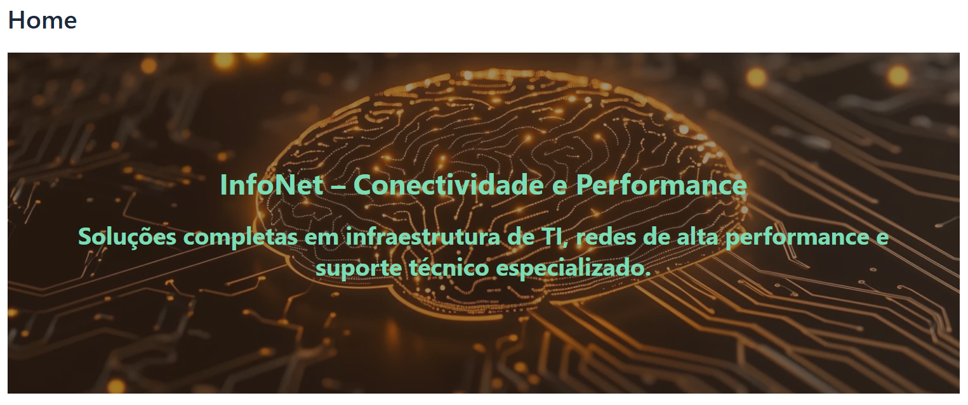
SERVIÇOS
CLIENTE 3 - CMS
http://cms.cliente3.com.br

Slide 22
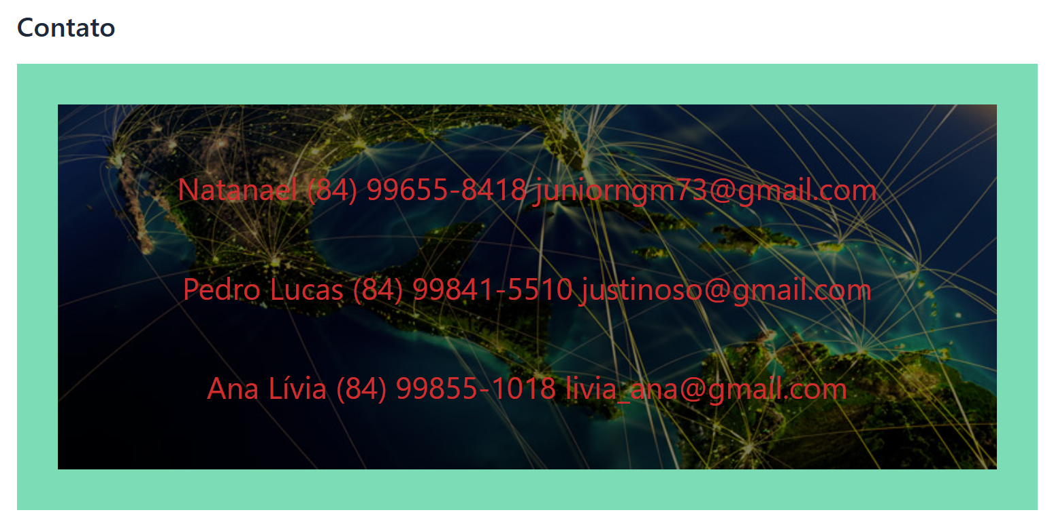
SERVIÇOS
CLIENTE 3 - CMS
http://cms.cliente3.com.br/contato

Slide 23
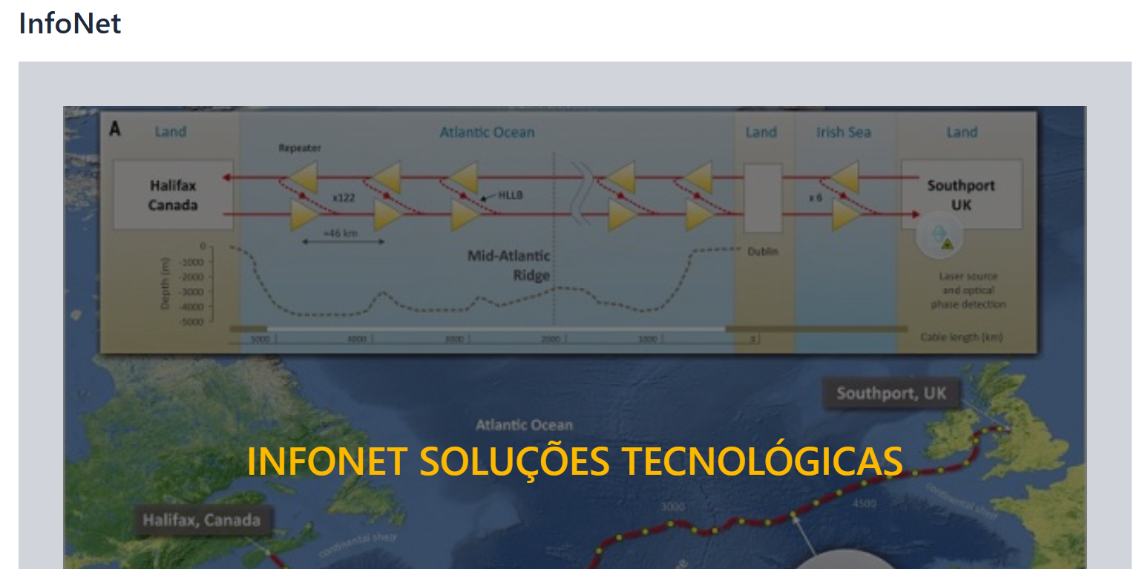
SERVIÇOS
CLIENTE 3 - CMS
http://cms.cliente3.com.br/infonet

Slide 24


CONCLUSÃO
REFLEXÃO

